Slide 1
¿Cómo funcionan los ordenadores?
Pensamiento computacional
Abril 2019
Jose Viejo Huerta

Slide 2
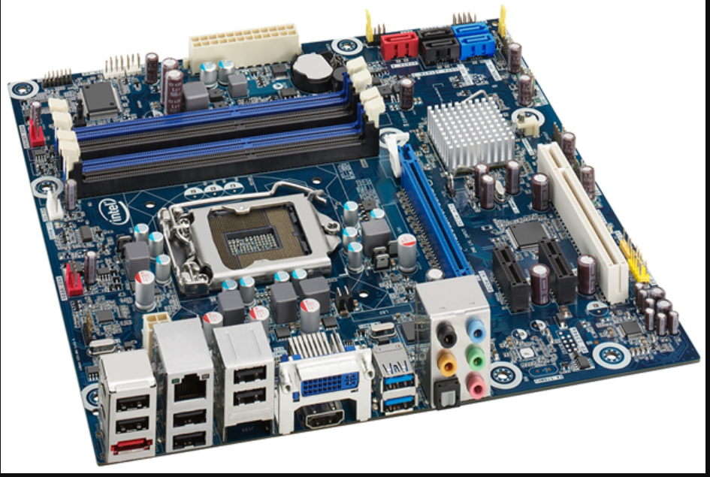
PLACA BASE DE UN
PC

Slide 3
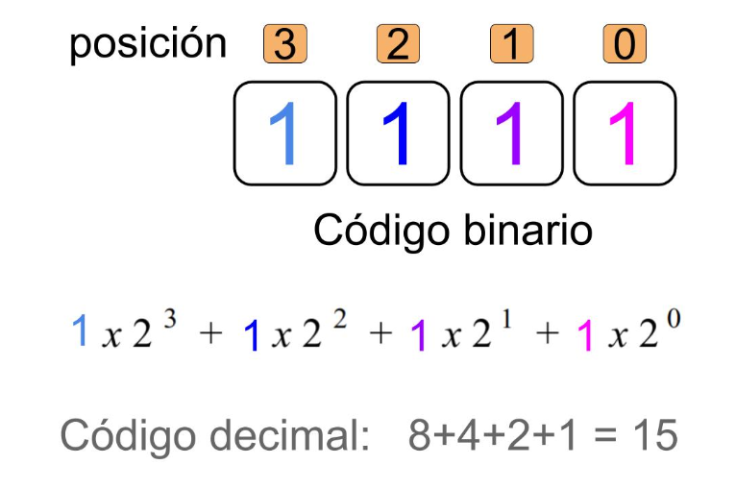
El sistema binario
BIT
4 BITS = MEDIO BYTE

Slide 4
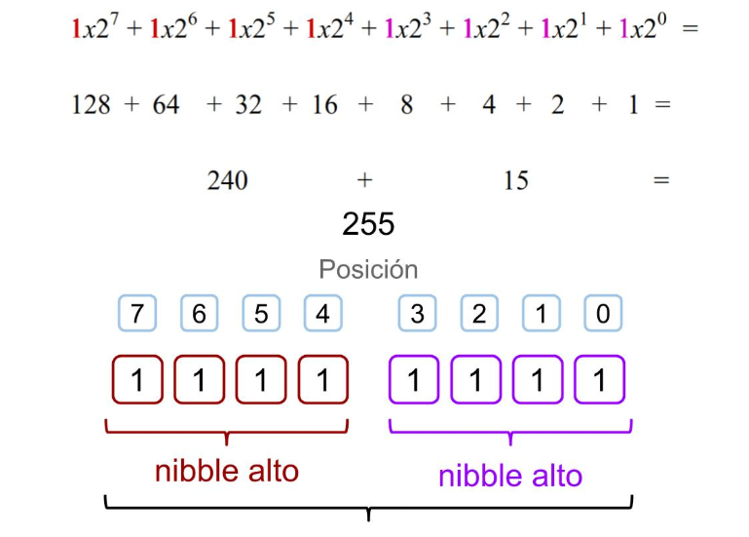
EL FAMOSO BYTE

Slide 5
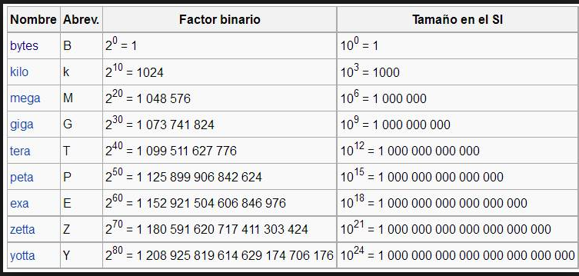
Unidades
Una carta de pago = 50 KB
Una foto = 2 MB
Un video comprimido 700 MB
Google Drive nos da gratis 15 GB
Un teléfono tiene 6gb ram, 64 gb almacenamiento (250 €)
Una ordenador personal debería tener como mínimo 16 GB RAM

Slide 6
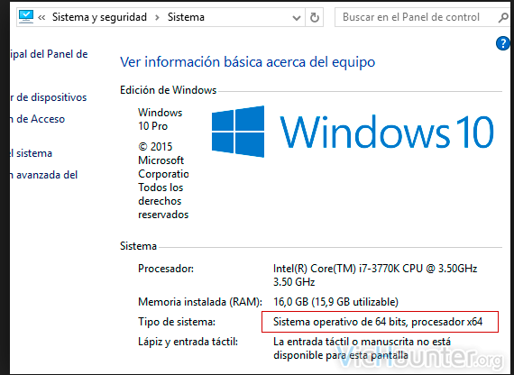
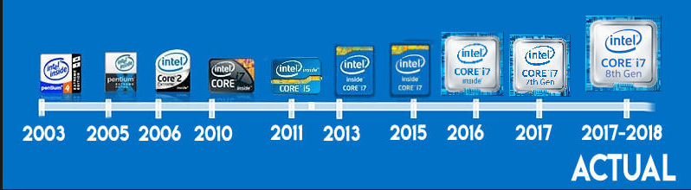
32 BITS VS 64 BITS
Todos son de 64 bits en la actualidad.
Con 64 bits podemos ejecutar programas con más memoria.
Aunque tenga un ordenador de 64 bits puedo tener programas de 32bits.
Las hojas de cálculo que puedo cargar en un Excel de 64 bits son mayores que en 32 bits.

Slide 7
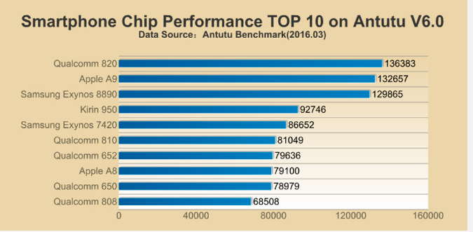
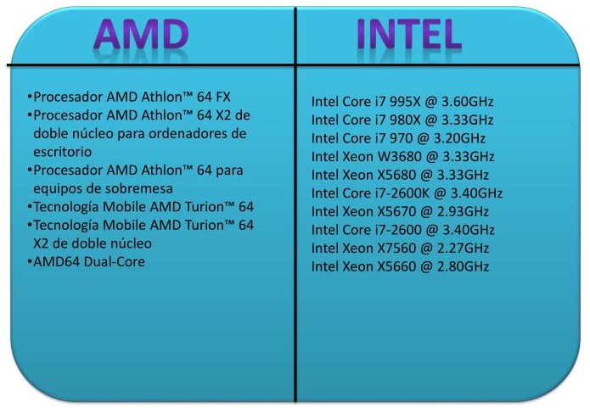
No solo existe INTEL También están los móviles
https://elandroidelibre.elespanol.com

Slide 8
Estructura funcional de un ordenador
ESTAN LOS PROGRAMAS QUE SE EJECUTAN
SE PIERDE CUANDO APAGAMOS EL ORDENADOR
MEMORIA
MUY RÁPIDO
ENTRADA
TECLADO, RATON, MICROFONO
PROCESADOR
SALIDA
PANTALLA, ALTAVOZ
LENTO
ALMACENAMIENTO
DISCOS
ALMACENAMIENTO PERMANENTE

Slide 9
Sistemas en RED LOCAL
Base de correo
Base de datos
Web server
Red local: LAN
pc1
pc2
pcn
ESTRUCTURA EN UN EDIFICIO

Slide 10
Comunicaciones globales
Rápido 1 Gbps = 1000Mbps
EL ROUTER ENVÍA LA INFORMACIÓN
DE UNA RED A OTRA
Oficina 2
pc1
pc2
ROUTER
Lento 100Mbps / 600Mbps
RED PRIVADA O PUBLICA
INTERNET
CADA SISTEMA TIENE UNA IP (dirección)
ROUTER
SERVIDOR
Oficina 1
pc1
pc2
El servidor suele tener un
Nombre: www.gtt.es
Un Megabit Mb distinto de un Megabyte MB

